Slide 1
Ученые Марийского государственного университета, представители Сернурского района
к 100 -летию со дня образования Сернурского района

Slide 2
В 2021 году Сернурский район отмечает свой вековой юбилей. Официальной датой образования района считается 15 января 1921 года.
Это крупное событие, к которому приурочено множество мероприятий.
Научная библиотека им. Р.А. Пановой подготовила выставку об ученых, преподавателях Марийского государственного университета, которые родились в Сернурском районе.
Это известные люди Сернурского района, которые внесли вклад в развитие науки. О них знают и помнят не только в стенах университета, в Республике Марий Эл, но и за ее пределами.

Slide 3
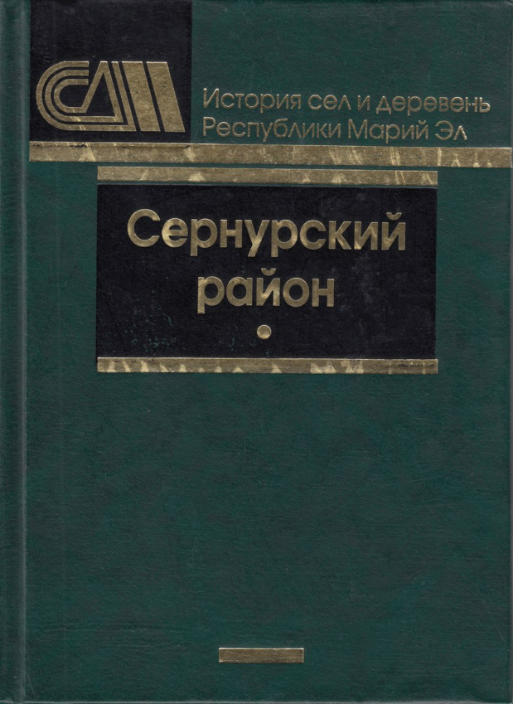
Подробнее о Сернурском районе можно узнать из следующего источника: Сернурский район [Текст] : сборник документальных очерков / Гос. архив РМЭ; науч. ред. А.А.Соловьев. - Йошкар-Ола, 2006. - 320 с. - (История сел и деревень РМЭ).
История Сернурского края уходит в глубину веков. Здесь сохранились и передаются из поколения в поколение народные традиции, праздники, обряды и обычаи, отражающие историческое прошлое марийского народа.
Книга включает документальные очерки о 300 населенных пунктах, картосхемы, фотографии из личных архивов жителей района.

Slide 4
Воронцова Ольга Петровна
Родилась 23 мая 1964 г. в с. Марисола Сернурского района Марийской АССР. В 1987 г. окончила отделение марийской филологии историко-филологического факультета Марийского государственного университета по специальности «Марийская филология» с присвоением квалификации «Филолог, преподаватель марийского языка и литературы, русского языка и литературы». В 1994 г. защитила кандидатскую диссертацию по теме «Гидронимы Ветлужско-Вятского междуречья (потамонимы)», написанную под руководством доктора филологических наук, профессора И.С. Галкина. В данной работе осветила основные аспекты образования марийских гидронимов, их этимологию.
Опубликовала более 40 научных работ, в том числе две монографии.

Slide 5
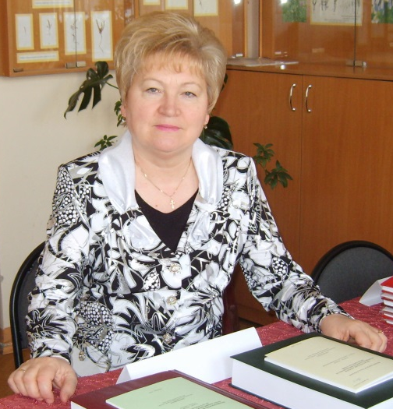
Воскресенская Ольга Леонидовна
Родилась 16 октября 1953 года в деревне Большие Ключи Сернурского района Марийской АССР. Вся жизнь Ольги Леонидовны со студенческой скамьи связана с Марийским университетом. Пройден путь от ассистента до профессора:
Зав. кафедрой экологии, директор института естественных наук и фармации.
Эксперт Росаккредагенства - с 2011 г. по 2019 г.
Эксперт РФФИ – с 2017 г. по настоящее время.
Руководитель научной школы «Популяционно-онтогенетические подходы при изучении природных и антропогенных экосистем».
Председатель Марийского отделения Общества физиологов растений с 2003 г. по настоящее время.
Председатель регионального отделения Института устойчивого развития с 2014 г. по настоящее время.
Член Российского географического общества.
Член общества физиологов растений России.
Участие в подготовке научно-педагогических кадров.
В 2012 году названа «Лучшим профессором МарГУ» по итогам рейтинговой оценки деятельности преподавателей университета.

Slide 6
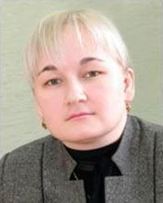
Гусева Элина Витальевна
Родилась 31 марта 1979 г. в деревне Тамшинер Сернурского района МАССР. Кандидат филологических наук (2007), доцент (2012).
В настоящее время Э. В. Гусева работает доцентом кафедры финно-угорской и сравнительной филологии, заместителем директора Института культуры и межкультурной коммуникации МарГУ.
Награждена Почетной грамотой Государственного Собрания РМЭ (2011г.).
Отмечена Благодарственным письмом Министерства образования и науки РМЭ (2012 г.)

Slide 7
Захарова Серафима Петровна
Родилась 27.07.1927 года в д. Шаба Сернурского кантона МАО (ныне Сернурский район РМЭ).
Деятель науки, ученый-историк, кандидат исторических наук, доцент Марийского государственного педагогического института им. Н.К. Крупской, «Отличник народного просвещения», замечательный педагог-методист, ветеран высшей школы.
Принимала деятельное участие в написании «Истории Марийской АССР» (т. 2, 1987 год), в создании книг «Ударный труд - Родине, республике» (1974 год), «Вопросы историографии истории Марийской АССР» (1986 год), в научном руководстве и подготовке к изданию сборников документов и материалов «Рабочий класс и индустриальное развитие Марийской АССР» (кн. 1-2, 1987, 1999 гг.).
Серафима Петровна Захарова опубликовала 16 методических рекомендаций в помощь учителям школ, в том числе: «Развитие интереса к истории» (1984 год), «Организация исторических викторин в школе» (1989 год).
Захарова была одним из соавторов учебного пособия «История Марийской АССР» для учащихся 9-11 классов школ республики, хрестоматий «История и культура марийского народа» (в пяти выпусках).
За многолетний добросовестный труд С.П. Захарова была награждена медалью «За трудовую доблесть», Почетной грамотой Республики Марий Эл.

Slide 8
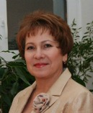
Игумнова Галина Витальевна
Родилась 24 января 1958 г. в пос. Сернур Сернурского района МАССР.
Образование:
МГПИ им. Н.К. Крупской, 1980; учитель английского и немецкого языка;
Международная академия психологических наук, С-Петербург, 1997 - сертификат практического психолога;
Академия психологии, предпринимательства и менеджмента, С-Петербург, 2002 - диплом практического психолога.
Ученая степень и звание: кандидат педагогических наук, доцент ВАК, профессор, член-корреспондент МАНПО, член Профессиональной гильдии психологов, член Федерации психологов образования России (2012 г.)
Участник Интернет-энциклопедии «Ученые России»
Награда «Орден Александра Великого «ЗА НАУЧНЫЕ ПОБЕДЫ И СВЕРШЕНИЯ».

Slide 9
Казанцев Дмитрий Егорович
Родился 20 февраля 1932 года в деревне Мустаево Сернурского района Марийской АССР. Учился в Сернурском педагогическом училище (1948—1952). Работал учителем в школе (1952—1953). В 1953 году поступил и в 1958 году окончил историко-филологический факультет Марийского педагогического института им. Н. К. Крупской. Аспирантура Марийского педагогического института им. Н. К. Крупской (1959—1961). Младший научный сотрудник, старший научный сотрудник и заведующий сектором языка Марийского научно-исследовательского института языка, литературы и истории (1961—1972). В Тартуском университете защитил кандидатскую диссертацию на тему «Фонетические особенности йошкар-олинского говора марийского языка» (1965). С 1 октября 1972 года работал в Марийском педагогическом институте имени Н.К. Крупской, в том числе проректором по заочному обучению (1975—1979), заведующим кафедрой русского языка (1982—1985), с апреля 1992 года — заведующий кафедрой общего и сравнительного языкознания. На Совете Тартуского университета защитил докторскую диссертацию (1989). Утверждён в звании профессора по теории языка (1992). Опубликовал более 80 научных трудов, в том числе 3 учебных пособия для ВУЗов и 4 монографии.

Slide 10
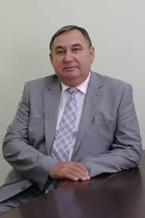
Макаров Виталий Иванович
Родился 11 июля 1953 года в деревне Большой Шокшем Сернурского района Марийской АССР. Окончил Марийский совхоз-техникум - 1973 год, Марийский государственный университет - 1980 год.
Автор более 80 научных трудов (монографий, научных статей, методических работ).

Slide 11
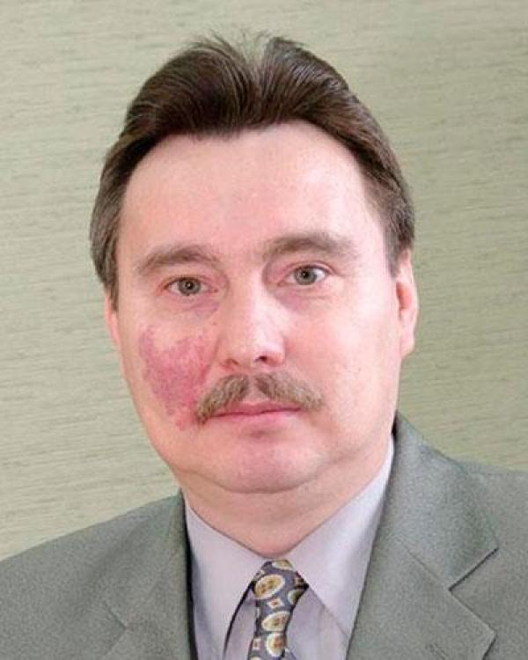
Максимов Валерий Николаевич
Родился 27 августа 1967 г. в дер. Тулбень Сернурского района Марийской АССР.
В Марийском государственном университете работает с 1997 года: преподаватель (1997), старший преподаватель (1998), доцент кафедры финно-угорских языков (1999), доцент кафедры марийского языка (2001-2014), заместитель декана историко-филологического факультета (1998-2004), зав. кафедрой марийского языка (2006-2008), начальник учебно-методического Марийского государственного университета (2008-2015), доцент кафедры марийского языка и литературы (2014 - по настоящее время), заместитель директора по учебной работе института национальной культуры и межкультурной коммуникации (2016 – по настоящее время).
Опубликовал более 90 научных трудов, в том числе монографию.
Награжден Почетной грамотой Государственного собрания Республики Марий Эл (2010), Почетной грамотой Министерства образования и науки Российской Федерации (2011).

Slide 12
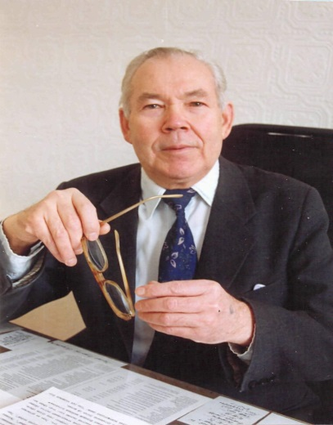
Мустаев Елизар Николаевич
Кандидат филологических наук (1975), профессор (1991), заслуженный деятель науки Марийской АССР (1984), заслуженный работник высшей школы Российской Федерации (2004), Почетный профессор МарГУ (2004).
Родился 4 апреля 1934 г. в дер. Шунсола Сернурского района Марийской АССР. В 1977 г. был избран секретарем парткома Марийского государственного университета. Одновременно работал старшим преподавателем, затем доцентом кафедры марийской филологии.
В 1975 г. в Тартуском госуниверситете (Эстонская ССР) защитил кандидатскую диссертацию на тему «Вопросы синонимики марийского языка». С 1982 по 2001 гг. – проректор по учебной работе Марийского государственного педагогического института им. Н.К. Крупской. С 2001 по 2004 гг. – проректор по организационным вопросам и аккредитации.
Известен как автор учебников и учебных пособий для студентов, учителей и учащихся. Опубликовал 14 книг. Автор программ по основам финно-угорского языкознания, сопоставительной грамматике, выразительному чтению и культуре речи, стилистике.
В 2000 году издал большой «Словарь синонимов марийского языка».

Slide 13
Патрушев Анатолий Степанович
Родился 12. 04. 1934 года в д. Шукшиер Сернурского района Марийской АССР.
Деятель науки, учёный-историк.
Из семьи заслуженного учителя МАССР
С.Х. Патрушева, брат Г. и В. Патрушевых.
Образование: МГПИ, 1956 год; Горьковский пединститут, 1957 год; аспирантура при Казанском филиале АН СССР, 1963 год.; зав. сектором истории МарНИИ. С 1978 года в МарГУ: зав. кафедрой всеобщей истории, зам. декана историко-филологического факультета, доцент кафедры региональной истории.

Slide 14
Патрушев Валерий Степанович
Родился 01. 08. 1942 года в д. Шукшиер Сернурского района РМЭ.
Деятель науки, учёный-археолог, исследователь ранней истории и культуры финно-угров.
Из семьи учителя, брат А. и Г. Патрушевых. Образование: МГПИ, 1963 год; аспирантура Казанского филиала АН СССР, 1970 год. Доцент, зав. кафедрой всеобщей истории, руководитель Центра археолого-этнографических исследований МарГУ. Первым из марийских археологов провел фундаментальные раскопки в Йошкар-Оле.
Валерий Степанович - автор более 200 работ, в т. ч. книги "Марийский край в VII-VI веках до н. э." ( 1984 год), "У истоков волжских финнов" (1989 год), "Финно-угры России" (1992 год) и др.
Заслуженный деятель науки Марийской АССР, 1991 г.

Slide 15
Патрушев Геннадий Степанович
Родился 25. 07. 1928 года в д. Шукшиер Сернурского района Марийской АССР.
Деятель науки, учёный-языковед. Из семьи учителя, брат В. и А. Патрушевых.
Образование: МГПИ, 1951 год; аспирантура ЛГУ, 1955 год. С 1951 года преподаватель МГПИ, Кандидат филологических наук, 1955 год, в 1972-1977гг. декан историко-филологического факультета МарГУ, доцент кафедры русского и общего языкознания. Исследователь проблем словообразования в марийском языке. Научный редактор "Русско-марийского словаря", Москва, 1966 год; автор первого монографического исследования по лексикографии современного марийского языка, 1972 год.

Slide 16
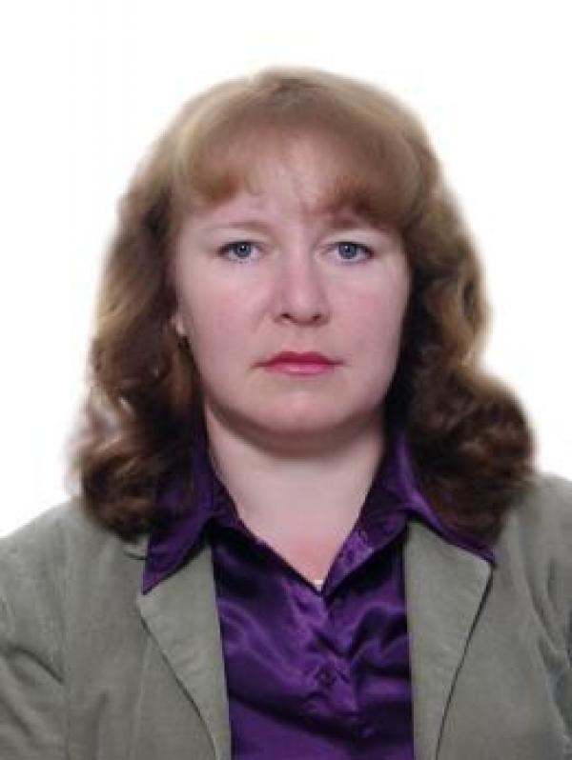
Пашкова Галина Ивановна
Родилась 3 декабря 1974 г. в д. Малая Кульша Сернурского района МАССР.
Окончила сельскохозяйственный факультет МарГУ (1996) по специальности «Агрономия» с присвоением квалификации «Ученый агроном». В 1996-1999 гг. обучалась в аспирантуре МарГУ.
Ученая степень и звание: кандидат сельскохозяйственных наук (2000).
В настоящее время работает доцентом кафедры общего земледелия, растениеводства, агрохимии и защиты растений.
Научные интересы: совершенствование технологии возделывания яровой пшеницы для получения высококачественного зерна.
Награды и гранты: победитель конкурса грантов среди молодых ученых Республики Марий Эл за 1997 г. по направлению «Сельское хозяйство».

Slide 17
Пекпаев Альберт Александрович
Родился 14 января 1938 года в д. Шукишер Сернурского района МАССР. После окончания школы учился в МГПИ им. Н.К. Крупской (1956-1960гг.) на факультете естествознания. По распределению был направлен в Йошкар-Олинскую школу-интернат, где вел биологию, химию, был воспитателем одной из групп. С 1962 года А.А. Пекпаев переходит на должность ассистента кафедры педагогики и методики начального обучения, а в 1965 г. - избирается на должность старшего преподавателя. Большой интерес к науке, тяга к знаниям привели его в целевую аспирантуру на кафедру ботаники в Ленинградский педагогический институт им. А.И. Герцена. После окончания аспирантуры Альберт Александрович возвратился на свою родную кафедру. Более 5 лет он заведовал кафедрой, а с 1978 по 1993 год являлся деканом факультета. Читал лекции для учителей города и республики, являлся активным членом общества «Знание», вел большую научную работу. Им написан ряд статей, пособий по родному краю для учителей и учащихся начальных классов.
Награжден значками «За отличные успехи в работе в области Высшего образования СССР» (1983 г.), «Ударник X пятилетки» (1980 г.). Имеет почетное звание - Заслуженный деятель науки Республики Марий Эл (1993 г.).

Slide 18
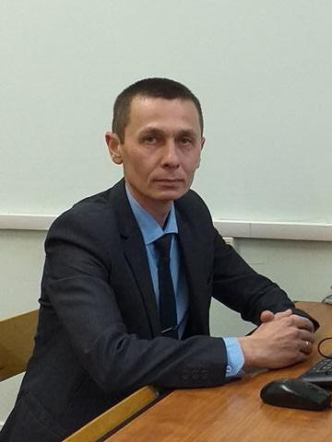
Рычков Андрей Васильевич
Родился 27 сентября 1981 г. в д. Заречка-Она Сернурского района Марийской АССР.
В 1999 году закончил Марисолинскую среднюю школу Сернурского района Республики Марий Эл, а в 2004 году историко-филологический факультет Марийского государственного университета с присуждением квалификации «Филолог. Преподаватель марийского языка и литературы, английского языка».
В 2004-2007 продолжил учебу в аспирантуре при кафедре марийского языка Марийского государственного университета.
В 2005-2006 годах проходил научную стажировку по изучению финно-угорских языков в Сомбатхейском университете в Венгрии под руководством доктора философии Яноша Пустаи.
В 2008 г. защитил кандидатскую диссертацию на тему «Сравнительный анализ глагольного управления в марийском и венгерском языках. Научные интересы Рычкова А.В. связаны с изучением синтаксиса финно-угорских языков в сравнительно-сопоставительном плане.
А.В. Рычков работал доцентом кафедры иностранных языков с сентября 2009 г. по июнь 2013 г., с сентября 2013 г. работает доцентом кафедры иноязычной речевой коммуникации Марийского государственного университета.

Slide 19
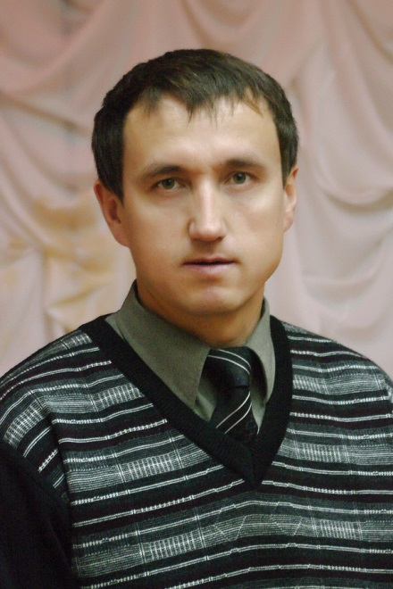
Соловьев Анатолий Андреевич
Родился 8 июня 1967 г. в д. Кочанур Сернурского района МАССР. Окончил историко-филологический факультет МарГУ (1993) по специальности «История».
В 1994-1997 гг. обучался в аспирантуре МарГУ.
Ученая степень и звание: кандидат исторических наук (2000).
В Марийском государственном университете работает с 1993 года.
Член Марийского отделения Российского общества историков-архивистов (1997).

Slide 20
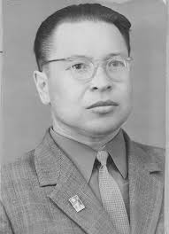
Черных Семен Яковлевич
Родился 11 июня 1929 г. в д. Верхний Кугенер ныне Сернурского района РМЭ в крестьянской семье.
Марийский советский и российский филолог, литературовед, критик, преподаватель высшей школы.
Семен Черных выступал в печати как рецензент, критик-литературовед, автор материалов по актуальным вопросам литературного процесса. С. Черных – один из авторов «Очерков истории марийской литературы» в двух томах (1960). Он собиратель и составитель «Словаря марийских личных имен».
Семен Черных – доктор филологических наук (1997), профессор (1993) Маргосуниверситета. Заслуженный деятель науки МАССР (1989). Лауреат Государственной премии РМЭ им. М. Янтемира (2000). Награжден медалью «За доблестный труд в Великой Отечественной войне 1941-1945 гг.» (1992). Почетный работник высшего образования России (1998).

Slide 21
Четкарева Роза Платоновна
Родилась 23 апреля 1939 г. в Сернуре. После окончания в 1956 г. Йошкар-Олинского медучилища 2 года работала в Сернурском районе медсестрой, акушеркой, заведующей сельским медпунктом. В 1964 г. – заведующая терапевтическим отделением Медведевской районной больницы. Также работала врачом Йошкар-Олинской городской больницы.
С сентября 1978 г. - старший преподаватель, доцент, с 1988 г. - заведующая кафедрой медицинской подготовки, в 1996 г. – профессор кафедры медико-биологических дисциплин Марийского государственного педагогического института. С 1974 г. – кандидат медицинских наук.
Автор более 60-ти научных публикаций и трех монографий. Участница многих научно-практических конференций по вопросам экологии и нравственного воспитания личности. Автор нескольких любительских фильмов.
Заслуженный деятель науки Марий Эл (1994).

Slide 22
Чимаев Аркадий Николаевич
Родился 11 марта 1942 г. в д. Лавра-Энер Сернурского района МАССР. Окончил историко-филологический факультет МГПИ им. Н.К. Крупской (1963) по специальности «История, марийский язык и литература». В 1969-1972 г.г. обучался в аспирантуре Института истории ССС АН СССР. Работал в университете ст. преподавателем (1975), и.о. зав. кафедрой всеобщей истории (1977-1979), доцентом кафедры отечественной истории (1979-1987), с января 1988 декан историко-филологического факультета. Опубликовал около 30 статей по социально-экономической истории Марийского края, по истории культуры.
Заслуженный деятель науки Марий Эл (2002), Почетный работник высшего профессионального образования России (2001). Награжден Почетной грамотой Марий Эл (1997).

Slide 23
За подробной информацией об ученых МарГУ можете обратиться в научную библиотеку им. Р. А. Пановой в отдел национальной и краеведческой литературы.
Спасибо за внимание!

